Slide 1
4 ateliês EMALC
turma Roseli
setembro e outubro 2022
Disciplinas Português, Geografia, História e Artes

Slide 2
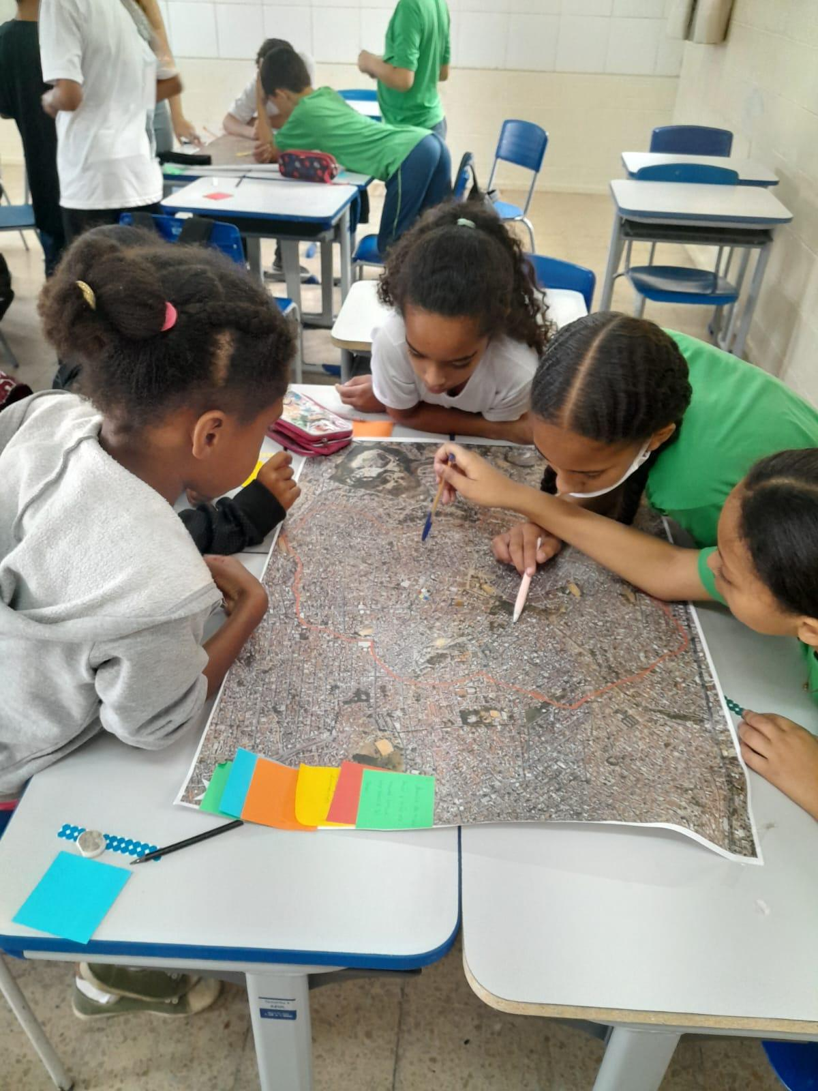
Unidade temáticas da BNCC do 5º ano trabalhadas no ateliê 01 ao 10:
Geografia - O sujeito e seu lugar no mundo / Conexões e escalas / formas de representação do pensamento espacial / Natureza, ambientes e qualidade de vida.
História - Mundo pessoal: meu lugar no mundo / Mundo pessoal: eu, meu grupo social e eu tempo]
Habilidades _ Objetos do conhecimento BNCC (conceitos, conjunto de conteúdos e processos) do ateliê 01 e 02: escala, posições cardeais, representação, imagem de satélite, trajetos, localização espacial
Objetivo do ateliê para a pesquisa do Grupo Águas: Registar a percepção dos estudantes em relação à morfologia do espaço cotidiano. Posteriormente o educador/pesquisador georreferenciará as marcações para entender se elas estão dentro de uma mesma circunstância. A pergunta que guia é: a ideia de vizinhança de cada estudante (entendendo vizinhança como espaço cotidiano) está circunscrita numa circunstância ou é independente da lógica das águas?
Atividades propostas que favorecem o trabalho com as competências da BNCC:
Ativação do conhecimento prévio
Interpretação
Pesquisa
Realidade próxima
Atividade de associação
Atividade em grupo
Atividade de reflexão
Ateliê 01 e 02
VENDO DE CIMA O QUE SE VÊ TODO DIA
16/09/2022

Slide 3
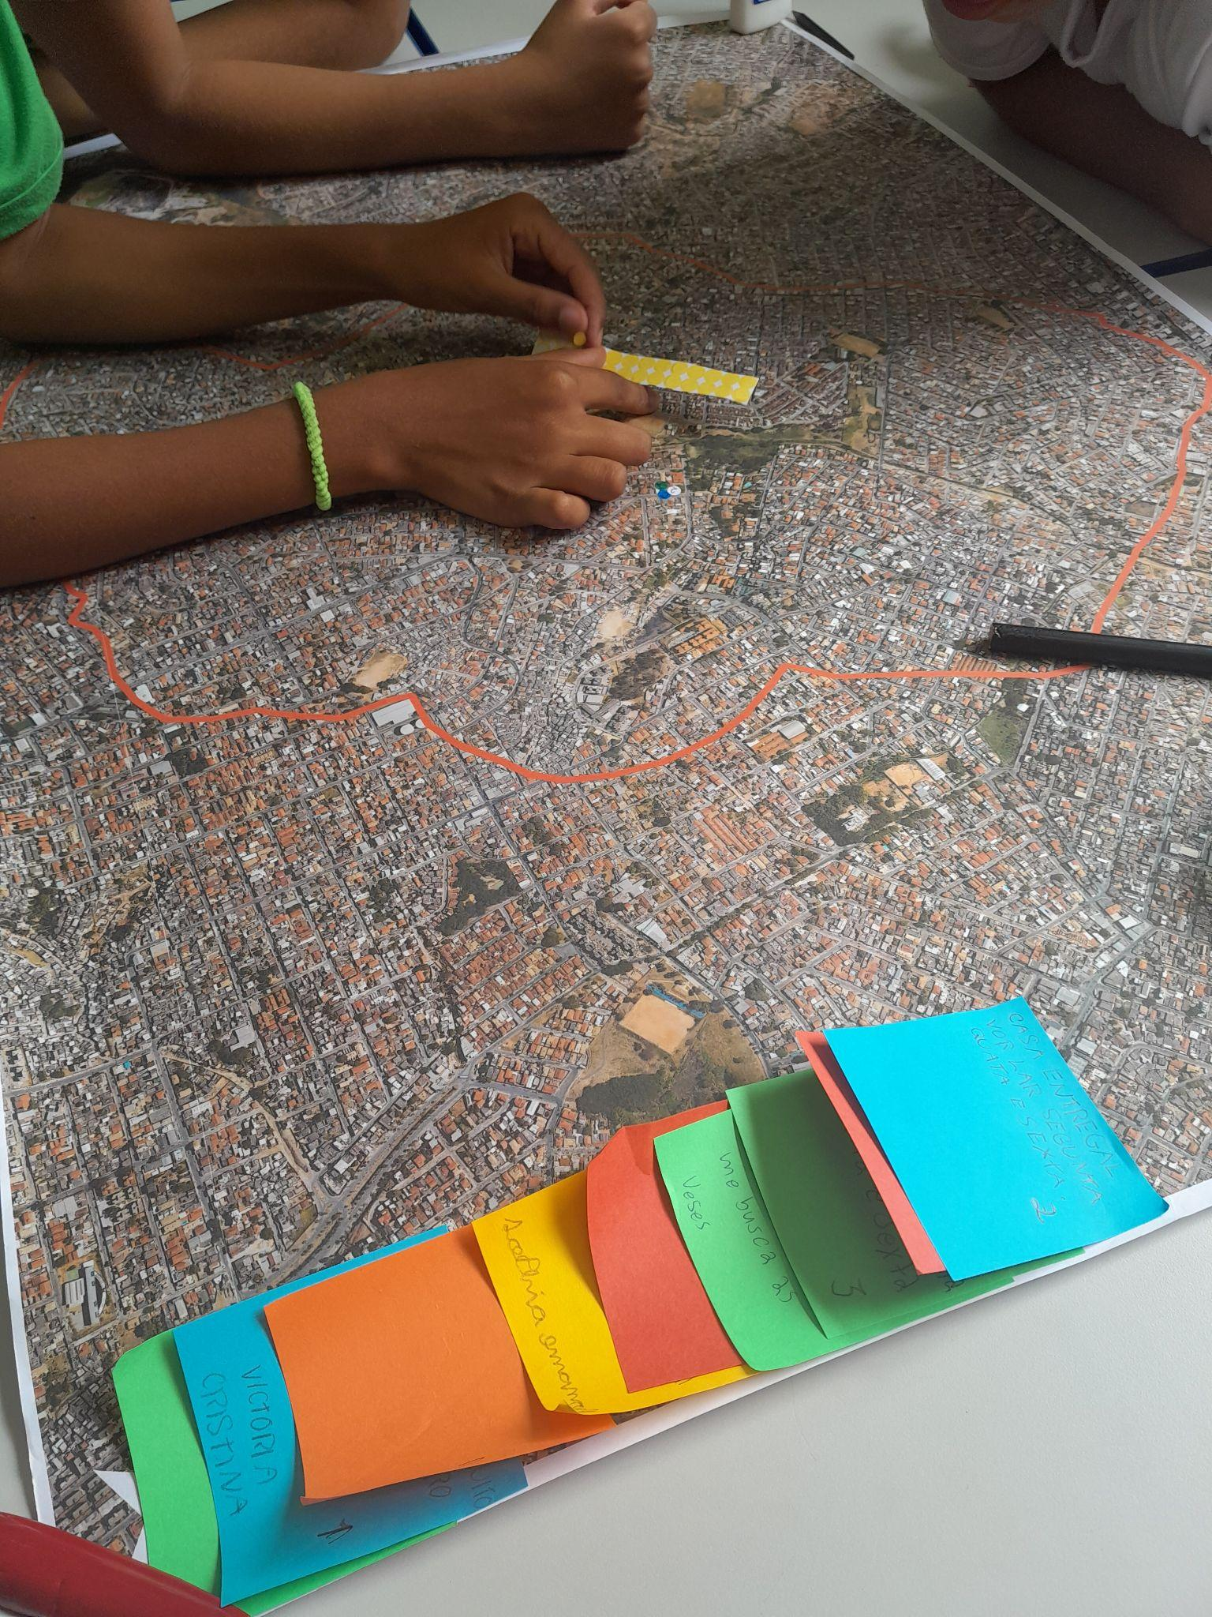
Unidade temáticas da BNCC do 5º ano trabalhadas no ateliê 01 e 02:
Geografia - O sujeito e seu lugar no mundo / Conexões e escalas / formas de representação do pensamento espacial / Natureza, ambientes e qualidade de vida.
História - Mundo pessoal: meu lugar no mundo / Mundo pessoal: eu, meu grupo social e eu tempo]
Habilidades _ Objetos do conhecimento BNCC (conceitos, conjunto de conteúdos e processos): escala, posições cardeais, representação, imagem de satélite, trajetos, localização espacial
Objetivo do ateliê para a pesquisa do Grupo Águas: Registar a percepção dos estudantes em relação à morfologia do espaço cotidiano. Posteriormente o educador/pesquisador georreferenciará as marcações para entender se elas estão dentro de uma mesma circunstância. A pergunta que guia é: a ideia de vizinhança de cada estudante (entendendo vizinhança como espaço cotidiano) está circunscrita numa circunstância ou é independente da lógica das águas?
Atividades propostas que favorecem o trabalho com as competências da BNCC:
Ativação do conhecimento prévio
Interpretação
Pesquisa
Realidade próxima
Atividade de associação
Atividade em grupo
Atividade de reflexão
Ateliê 01 e 02
VENDO DE CIMA O QUE SE VÊ TODO DIA
30/09/2022

Slide 4
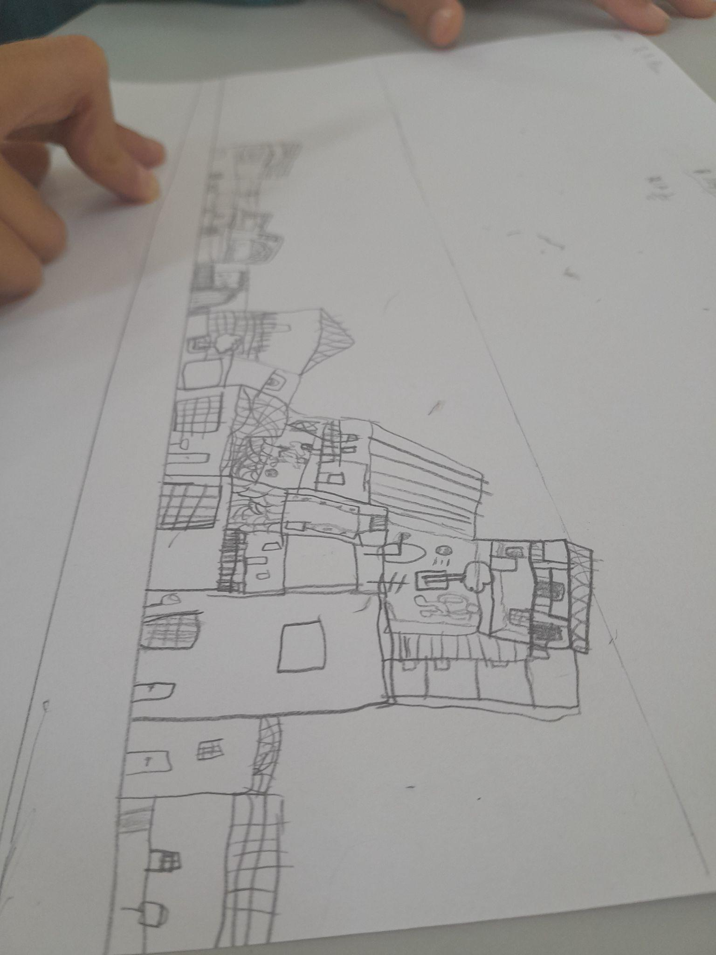
Objetivo do ateliê para a pesquisa do Grupo Águas: Nos 2 primeiros ateliês as crianças reconheceram lugares da bacia hidrográfica através da imagem de satélite. Neste momento do ateliê 03, após as pesquisadoras apresentarem para os estudantes diversos artistas que trabalham com a representação de paisagem, cada estudante deve fazer um desenho representando sua vizinhança. O grupo quer saber como as crianças representam seu espaço cotidiano.
Atividades propostas que favorecem o trabalho com as competências da BNCC:
Ativação do conhecimento prévio
Realidade próxima
Atividade prática
Ateliê 03
DESENHANDO A PAISAGEM DA VIZINHANÇA
06/10/2022

Slide 5
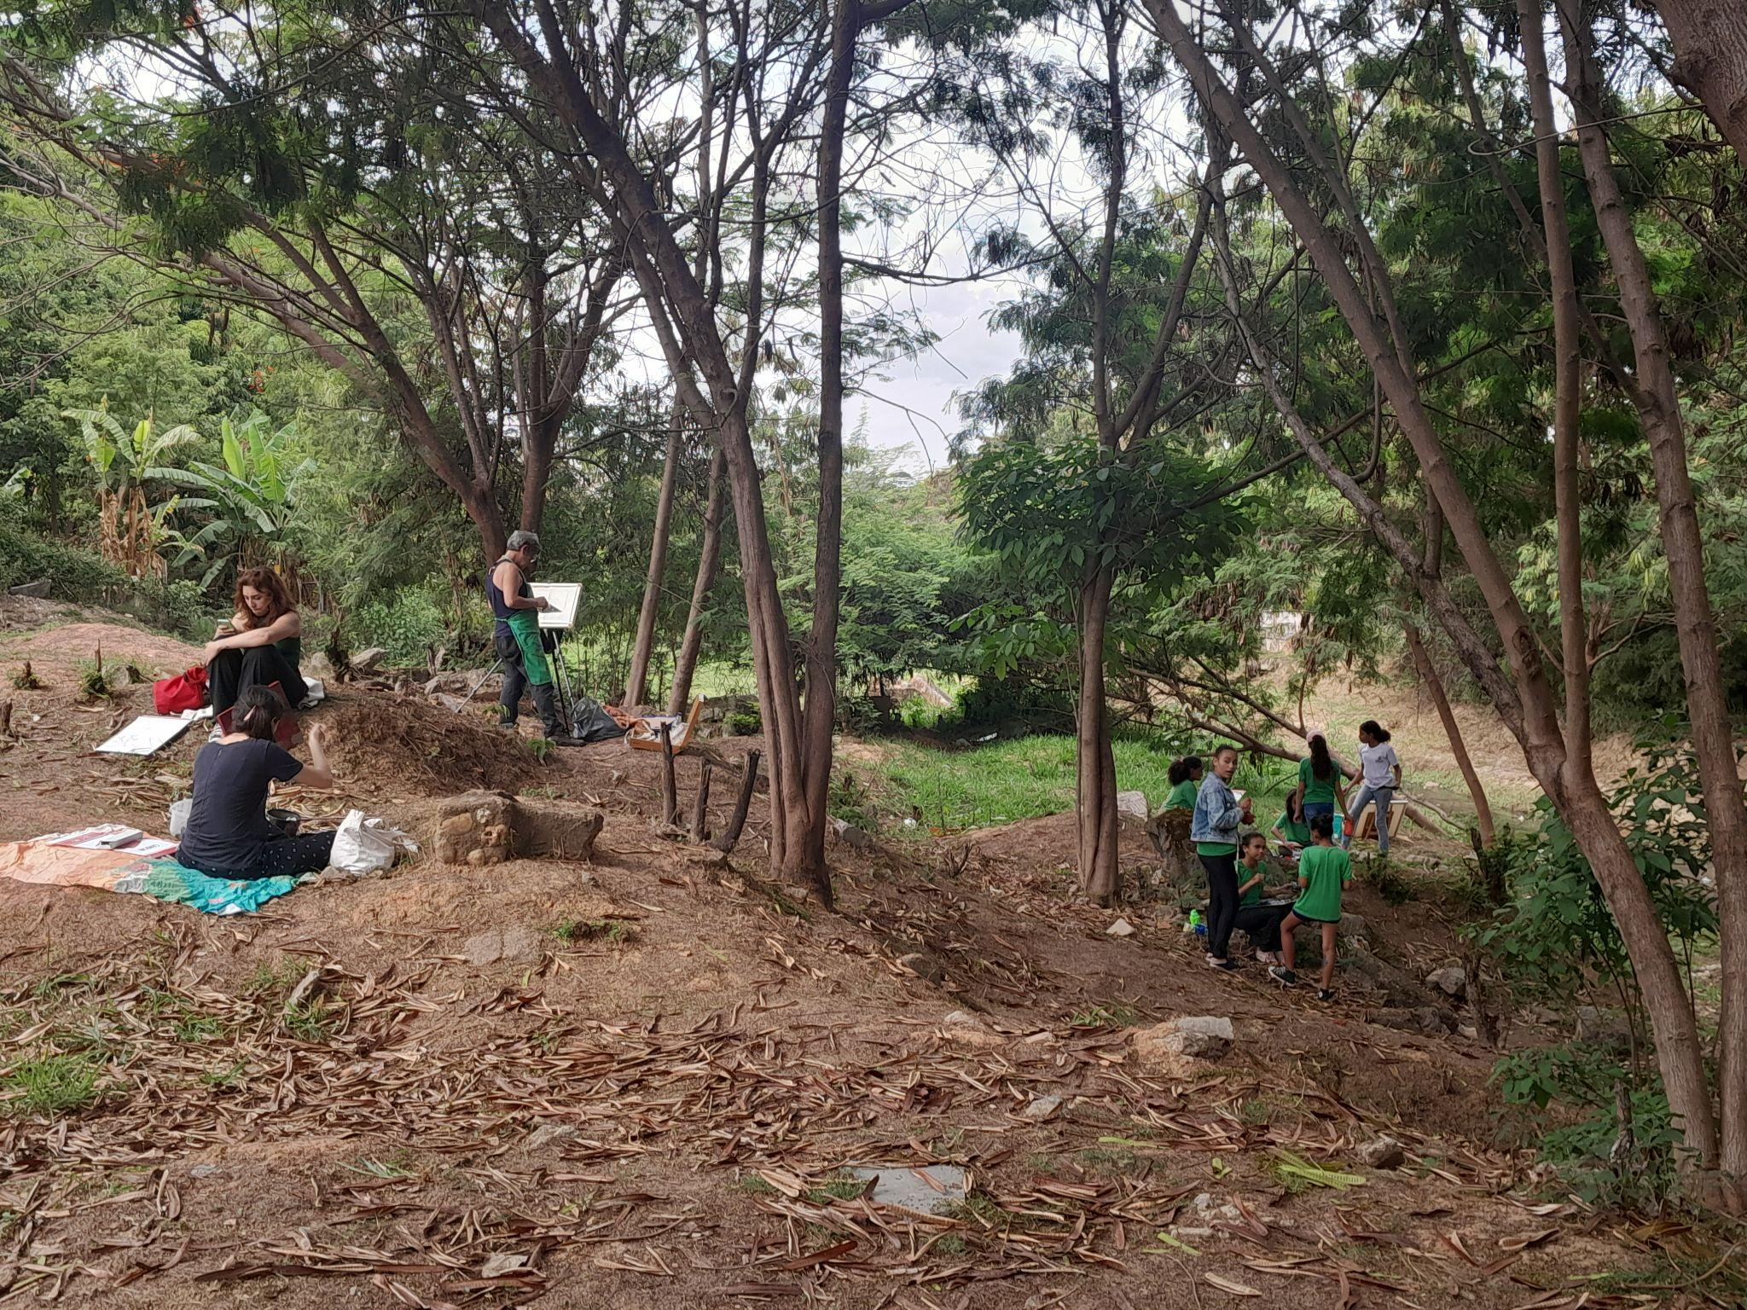
Habilidades _ Objetos do conhecimento BNCC (conceitos, conjunto de conteúdos e processos): Paisagem, Lugar
Objetivo do ateliê para a pesquisa do Grupo Águas: Vivenciar o espaço do Córrego e observar a apropriação das crianças no espaço e a forma como registram o espaço
Atividades propostas que favorecem o trabalho com as competências da BNCC:
Desenho
Realidade próxima
Atividade em grupo
Atividade prática
Observação
Ateliê 04
PINTURA AO AR LIVRE NAS MARGENS DO CAPÃO
21/10/2022

Slide 6
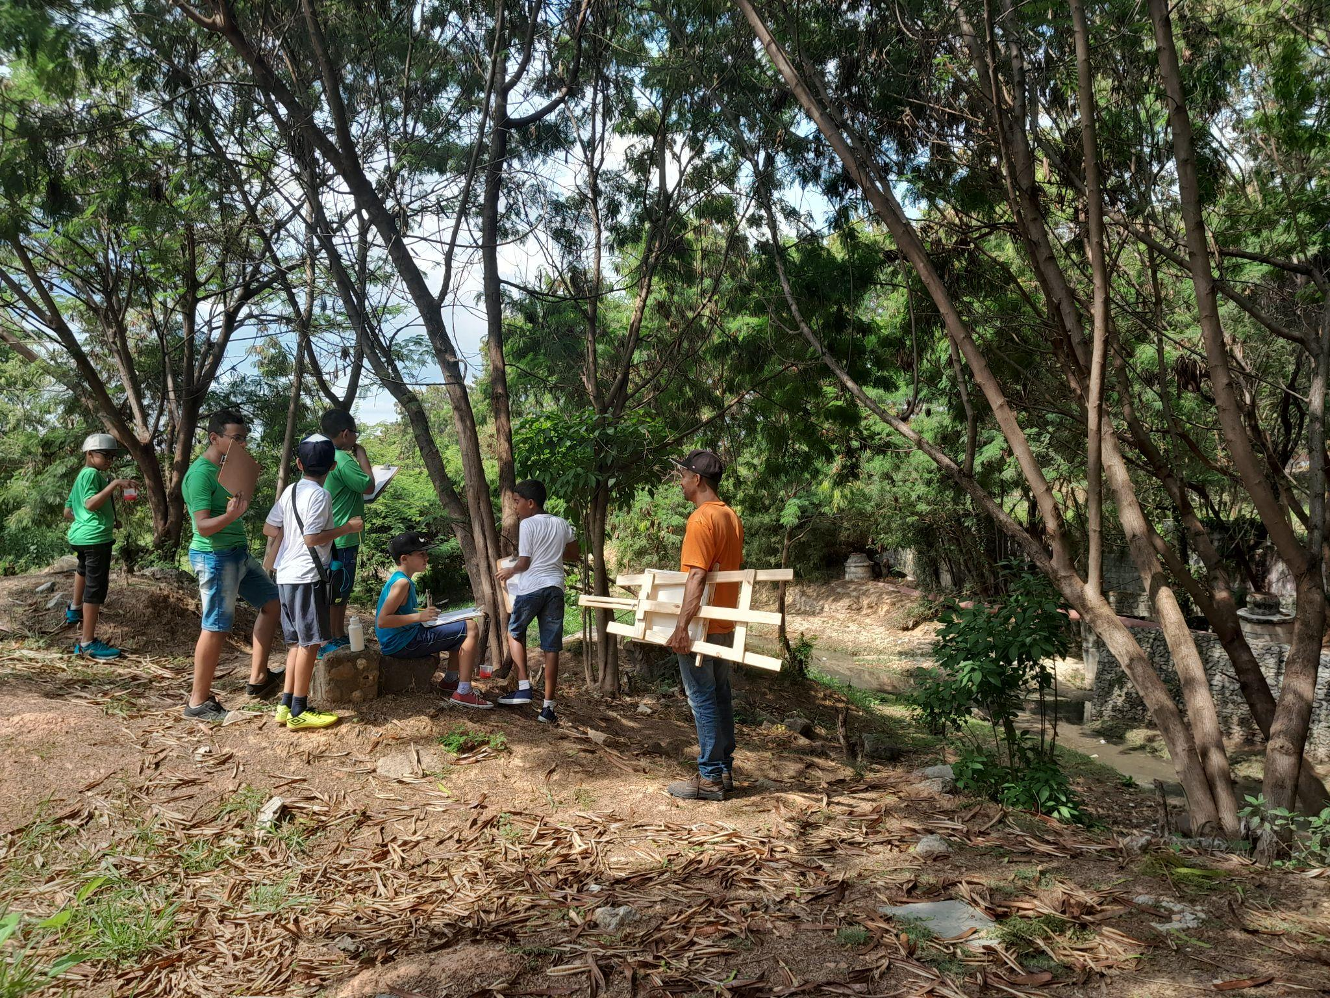
Espaços não formais de aprendizagem
A escola e suas dependências constituem um espaço formal de ensino-aprendizagem. Mas não é somente no ambiente escolar que a aprendizagem acontece.
Ao visitar as margens do Córrego do Capão para uma sessão de pintura da paisagem às crianças reconhecem o córrego de outra forma. O córrego do Capão que é conhecido na vizinhança como lugar de entulho, lixo e esgoto, quando visitado para esta atividade de pintura abre o olhar para enxergá-lo de uma outra forma. Entende-se como um lugar belo e que precisa de intervenções mínimas. A atividade de pintura ajuda a elaborar questões: o que deve ser feito e quem deve fazer para o Capão não receber mais esgoto? O que são os interceptores da COPASA ao longo das margens? Para que servem?
Nesta atividade os estudantes gostaram de conversar com as estudantes de pintura da UEMG que lhes apesentaram materiais de pintura. As imagens produzidas tanto pelos estudantes da UEMG quanto pelos estudantes da EMALC serão disponibilizadas no site.
Ateliê 04
PINTURA AO AR LIVRE NAS MARGENS DO CAPÃO
21/10/2022

